Slide 1
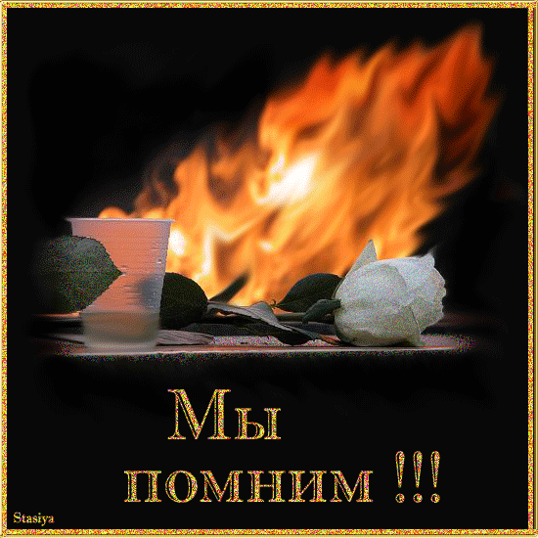
Никто не забыт и ничто не забыто
Имена героев
Великой Отечественной войны
на карте
Ленинградской области
Выполнила
учитель начальных классов
Таранова Наталья Викторовна

Slide 2
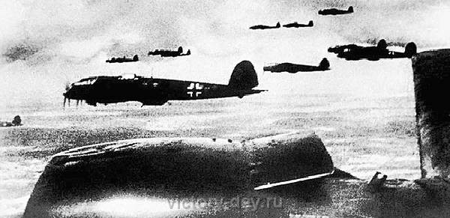
Великая Отечественная война началась
22 июня 1941 год в 4 часа утра

Slide 3
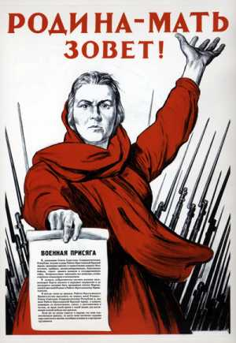
Пускай назад история листает
Страницы легендарные свои.
И память. Через годы пролетая,
Ведет опять в походы и бои.
Вот сорок первый год, конец июня,
И люди спать легли спокойно накануне.
Но утром уже знала вся страна,
Что началась ужасная война.

Slide 4
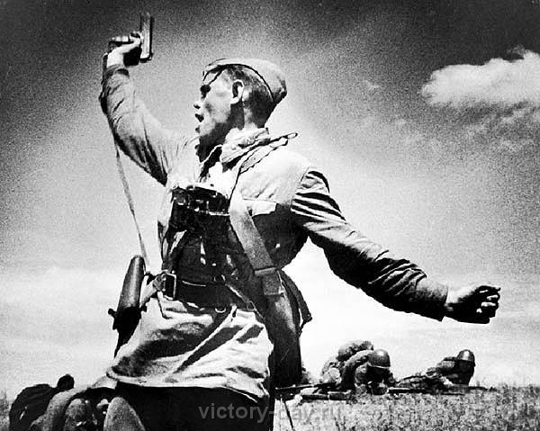
За время Великой Отечественной войны, с 1941 по 1945 г.г.
погибло –
около 27 млн. советских людей.
разрушено –
1710 городов,
70 тыс. сёл и деревень
остались без крова –
25 млн. человек.

Slide 5
Победа в войне – это ликование и скорбь. Время их не приглушает. А мы с вами должны эту память о самой страшной войне, которая коснулась каждой семьи, передавать из поколения в поколение. День Победы был, есть и должен оставаться самым святым праздником. Ведь те, кто заплатил за него своей жизнью, дали нам возможность жить сейчас. Мы обязаны помнить об этом всегда.
Имена павших Героев навсегда сохранились в названиях улиц, поселков, школ…

Slide 6
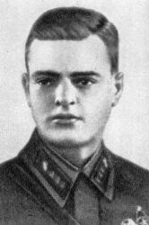
П. Борисово, Приозерский район
БОРИСОВ
Александр Михайлович
Родился в 1917 году в деревне Петровское Вышегорского сельсовета Сафоновского района. Окончил семилетнюю школу. Затем работал на ряде строек Смоленска.
В 1938 году был призван в ряды Красной Армии и направлен в танковые войска. Окончил курсы младших командиров.
Великая Отечественная война застала командира танка старшего сержанта Борисова на Крайнем Севере, где он проходил службу.

Slide 7
П. Борисово, Приозерский район
Экипаж танка, которым командовал Борисов А.М., погиб, а командир был тяжело ранен, но продолжал вести огонь до момента эвакуации повреждённой машины с поля боя.
5 августа 1941 года Борисов Александр Борисов скончался от ран в госпитале.
Командиру танка старшему сержанту Борисову Александру Михайловичу за героизм, самоотверженность, мужество и отвагу, проявленные в бою с фашистскими захватчиками, Указом Президиума Верховного Совета СССР от 22 июля 1941 года было присвоено звание Героя Советского Союза. Это один из первых наших героев, получивших такое звание в самом начале войны.
1917
-
1941

Slide 8
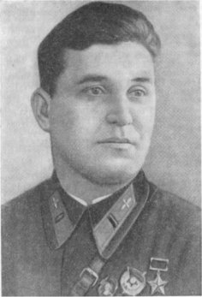
П. Ларионово, Приозерский район
Ларионов
Георгий Петрович
Родился в 1908 году в Петербурге. Окончил семь классов в посёлке Чагода. С 1932 года в Красной Армии. В 1934 году окончил военную авиационную школу лётчиков.
21 Марта 1940 года за мужество и отвагу, проявленные в боях с белофинами, Старшему лейтенанту Ларионову Георгию Петровичу было присвоено звание Героя Советского Союза.
С началом Великой Отечественной войны на фронте. Командир эскадрильи отдельного истребительного авиационного полка.

Slide 9
П. Ларионово, Приозерский район
Капитан Г. П. Ларионов погиб в воздушном бою 21 Июля 1941 года под Ленинградом. Награждён орденами Ленина (дважды ), Красного Знамени, медалями.
Похоронен в городе Приозерске, Ленинградской области, где в память о герое установлен обелиск. Его именем назван посёлок в Приозерском районе, улицы в городе Приозерске.
1908
-
1941

Slide 10
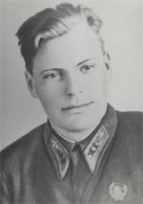
П. Севастьяново, Приозерский район
Севастьянов
Алексей Тихонович
Родился 16.02.1917 г. в д. Холм Лихославльского р-на Калининской области. Окончил Калининский вагоностроительный техникум. В Армии с 1936 г. В 1939 г. окончил Качинскую военную авиационную школу.
Участник Великой Отечественной войны с июня 1941 г.
Командир звена, мл. лейтенант Севастьянов совершил 47 боевых вылетов, в 22 воздушных боях в паре сбил 2 самолета противника и аэростат наблюдения.

Slide 11
П. Севастьяново, Приозерский район
04.11.41 г. в 22 часа, прикрывая Ленинград, на самолете И-153 совершил таран вражеского самолета Хе-111. Самолет противника упал в Таврическом саду Ленинграда. Сам Севастьянов покинул свой самолет с парашютом. Это был первый ночной таран в небе Ленинграда.
30.03.42 г. награжден орденом Ленина.
23.04.42 г. погиб в воздушном бою.
06.06.42 г. А.Т.Севастьянову присвоено звание Героя Советского Союза посмертно.
Похоронен в Ленинграде.
1917
-
1942

Slide 12
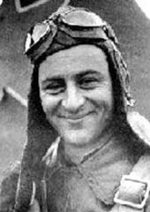
П. Степанянское, Приозерский район
Степанян
Нельсон Георгиевич
Родился 28.03.1913 г. в г. Шуша (Нагорный-Карабах) в семье служащего. Окончил 7 классов, авиационную школу 1935 г. Работал летчиком-инструктором.
Совершил 20 боевых вылетов. 22.08.41 г. Степанян был ранен в бою и отправлен в тыл.
После госпиталя служил в составе Балтийского флота и на подступах к Ленинграду. Спустя месяц службы в этом полку, Степанян назначен командиром звена. К сентябрю 1942 г. совершил 58 боевых вылетов, нанеся противнику большой урон в живой силе и технике.

Slide 13
П. Степанянское, Приозерский район
23.10.42 г. Н.Г.Степаняну присвоено звание Героя Советского Союза.
В апреле 1944 г. сражался с врагом в небе Крыма и Кубани. Степанян часто лично водил группы на боевые задания, случалось, что с трудом приводил израненный штурмовик на свой аэродром.
В августе 1944 г. Н.Г.Степанян представлен к награждению второй "Золотой Звездой".
Советский лётчик – штурмовик, гвардии подполковник Н.Г.Степанян совершил 259 боевых вылетов, потопил лично 13 вражеских судов и несколько - в группе, уничтожил 80 танков, 600 автомашин, 27 самолётов.
1913
-
1944

Slide 14
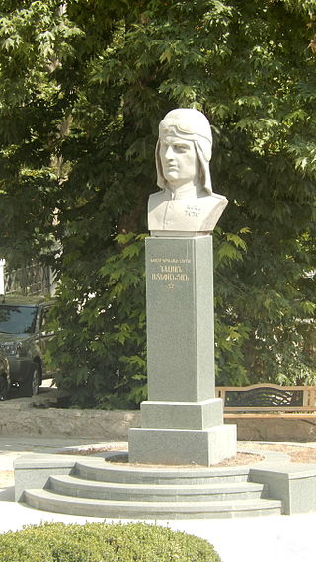
Степанян
Нельсон Георгеевич
14.12.44 г. во главе группы «Илов» Степанян вылетел на бомбёжку порта Лиепаи. Штурмовая группа была атакована 30 –ю немецкими истребителями. Самолёт Степаняна был подбит и упал в море. Вместе со Степаняном погиб штурман капитан А.Г. Румянцев.
6 марта 1945 г Н.Г. Степанян был удостоен второй медали Героя Советского Союза (посмертно).

Slide 15
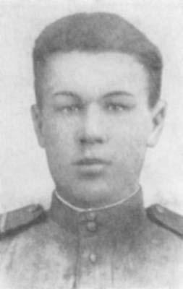
П. Шушино, Приозерский район
Шушин
Иван Федорович
Родился 20 апреля 1924 года в селе Городищи Гаврилово-Посадского района Ивановской области в семье крестьянина. Образование неполное среднее. Работал в колхозе, был мотористом на аэродроме. Когда началась война, и отец ушел на фронт, Иван поступил в машинно-тракторную станцию, чтобы кормить большую семью.
В 1942 году был призван в Красную Армию. В боевых действиях с августа 1942 года. Сражался на подступах к городу Ленинграду.

Slide 16
П. Шушино, Приозерский район
Гвардии ефрейтор Шушин отличился в бою в районе станции Мга (Ленинградская область) 24 июля 1943 года. Метким огнем своего пулемета поддерживал наступление подразделения, уничтожил несколько гитлеровцев, пытавшихся перейти в контратаку. От разорвавшейся рядом мины был смертельно ранен. В этом сражении Шушин И.Ф. погиб, но его Подразделение выполнило свою задачу.
УказомПрезидиума Верховного Совета СССР от 21 февраля 1944 года за образцовое выполнение заданий командования и проявленные мужество и героизм в боях с немецко-фашистскими захватчиками гвардии ефрейтору Шушину Ивану Фёдоровичу присвоено звание Героя Советского Союза посмертно.
Награжден орденом Ленина. Похоронен в братской могиле в городе Кировске Ленинградской области.
Указом Президиума Верховного Совета РСФСР от 13 января 1949 года поселок Каллиола (Приозерский район Ленинградской области) был переименован в Шушино, в память о Герое. Его имя улица в городе Гаврилов Посад Ивановской области. В родном селе Городищи установлена мемориальная доска.
1924
-
1943

Slide 17
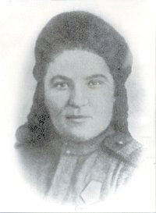
П. Петровское, Приозерский район
Петрова
Елизавета Павловна
Родилась Лиза в Ленинграде 14 января 1924 года. Училась в школе на Невском проспекте. Когда началась Великая Отечественная война, Лизе было всего 17 лет.
Летом 1941 года. Немецкие танковые корпуса изо всех сил рвутся к городу на Неве. Жители города участвуют в подготовке города к обороне, стоят оборонительные рубежи на подступах к городу. Дежурят на крышах домов, высматривая в сером ленинградском небе вражеские самолеты, гасят немецкие зажигательные бомбы. Среди них – семнадцатилетняя Лиза Петрова.
И вот летом 1942 года Лиза Петрова уходит добровольцем на фронт. Она становится медицинской сестрой.
1924
-
1944

Slide 18
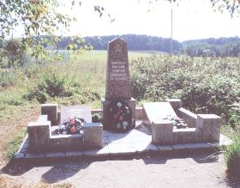
П. Петровское, Приозерский район
В подразделении Лизу любили и уважали. Любили за то, что своей добротой старалась скрасить суровые фронтовые будни; уважали за храбрость – она всегда первой появлялась возле раненого, не боялась ни пуль, ни снарядов.
В июне 1944 года Советская Армия готовилась к освобождению Карельского перешейка. Это была трудная задача. Начались тяжелые кровопролитные бои.
Часть, в которой воевала Лиза Петрова, двигалась в направлении озера Суходольское. 9 июля 1944 года разгорелся сильный бой. В этом бою старший сержант медицинской службы Лиза Петрова пала смертью храбрых.
1924
-
1944

Slide 19
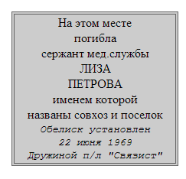
П. Петровское, Приозерский район
На месте гибели Лизы, недалеко от озера Суходольское, появился памятный знак.
Подвиг Лизы не остался забытым - Указом Президиума Верховного Совета РСФСР от 1 октября 1948 года поселок Петяярви был переименован в Петровское.
На одной из улиц поселка установили гранитный памятник – здесь братская могила павших в тех далеких боях воинов. Здесь и похоронена Лиза Петрова.

Slide 20
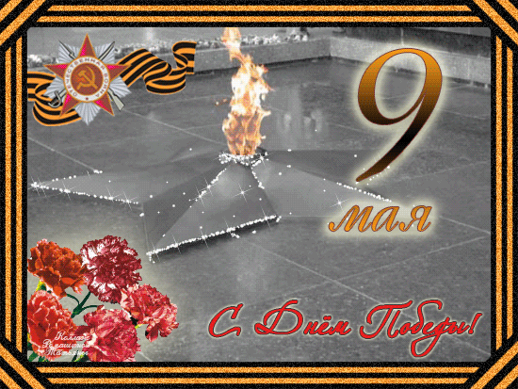

Slide 21


